Slide 1
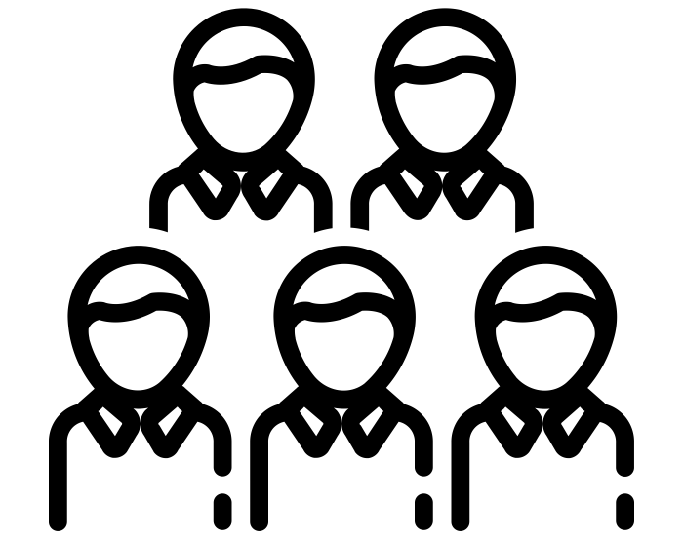
Public BlockChain
인터넷을 통해 모두에게 공개, 운용 가능한 거래장부
컴퓨팅 파워를 네트워크에 제공함으로써 누구든 공증에 참여

Slide 2
Public BlockChain
거래가 모든 노드들에게 공개되어 있어 보안이 필요한 다양한 거래에 활용할 수 없음
PoW, PoS 등의 프로세스를 통해 블록생성 및 거래확정
-> 거래 확정의 주체가 불분명
관련 규제 및 컴플라이언스 요소를 만족시키기 어려움
블록생성(거래확정) 주기가 길어 빠른 속도가 필요한 거래에 활용하기 어려움

Slide 3

각 “블록” 에 포함된 거래(트랜잭션) 내역이
악의적인 공격자에 의해 변조되지 않았는지를 검증, 정상적인 블록만 남기기 위해
“proof-of-work” 방식 도입
“채굴”을 통해 수많은 노드(블록체인 네트워크의 참여자)들 중 누군가가 직접
이전 블록들과 연결되는 새로운 블록을 만들에 냈음에 성공(work)했음을 증명(proof)

Slide 4
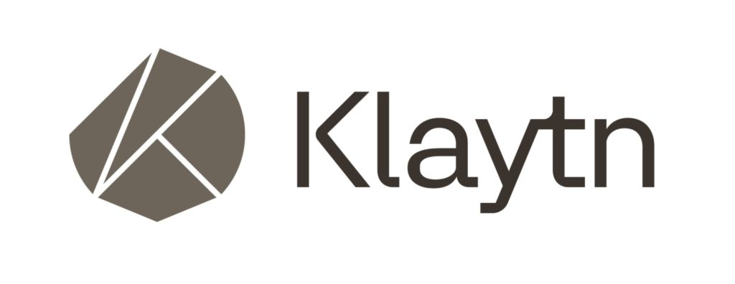
카카오의 블록체인 개발사인 그라운드X가 자체 개발한 글로벌 퍼블릭 블록체인 플랫폼
토큰을 보관하기 위한 암호화폐 지갑 설치, 지갑을 사용하기 위한 개인키 관리 등
이용자 입장에서 블록체인 기술의 불편한 경험을 최소화하고자 한다.
https://tconomy.io/1989

Slide 5
대규모 이용자 대상의 Dapp이 운영될 수 있도록 속도와 성능을 향상
트랜잭션 성사 시간을 1초 안팎으로 단축
초당 거래내역수(TPS)를 1,500까지 상승
합의가 필요한 작업은 합의 노드(Consensus Node)에서 처리
합의가 필요 없는 읽기 요청 등의 작업은 레인저 노드(Ranger Node)담당함으로써
합의 노드의 작업을 줄여 속도를 향상
https://tconomy.io/1989

Slide 6

애써 시간을 들여 내가 가진 지식과 소중한 경험들을 글로 녹여냈더니 돌아오는 것은 ‘좋아요’ 뿐?
언제부터 인가 ‘좋아요’ 마저도 형식적인 행위가 되어버렸고, 그 참여도마저 현저하게 줄었다.
심지어 이웃과 친구들의 소식을 볼 수 있었던 뉴스피드도 점점 광고로 도배되고 있다.

Slide 7
블록체인 기반으로 인센티브를 제공하는 public blockchain
페이스북 등에서 발행했던 데이터 주권에 대한 문제인식을 가지고 출발
글을 올렸을 때 좋아요(Upvote)를 받음으로써 스팀 파워 또는 스팀 달러로 보상을 받을 수 있다.
“GPU를 돌려 채굴하거나 원화를 들여 스팀을 사지 않아도 글을 써서 스팀 ‘채굴’ 가능”
https://blockinpress.com/archives/5307

Slide 8
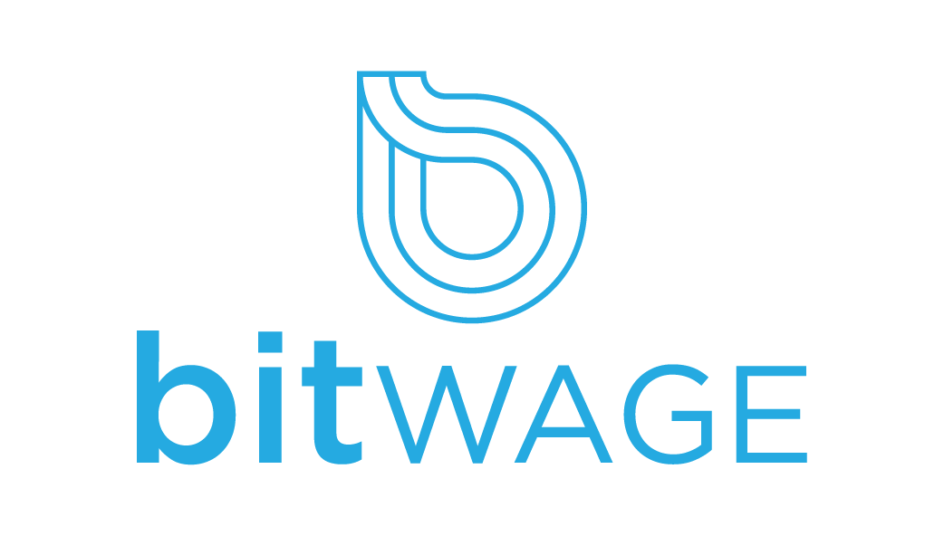
기업들이 은행을 거치지 않아 송금 비용을 절약, 해외에 있는 임직원들에게 빠르고 편리하게 급여를 지급
2~3일이 걸리던 해외 급여 지급 과정이 24시간으로 단축
비용도 8%에서 1% 수준으로 절감
http://www.lgeri.com/uploadFiles/ko/pdf/ind/LGBI1417-02_20160802131630.pdf

Slide 9

스마트폰과 블록체인을 연결해 투표 및 개표 과정에 있어서 발생할 수 있는 비리를
원천적으로 봉쇄, 투명하면서도 저렴한 선거
전통적 선거 방식에 비해 비용을 75% 이하로 절감
투표 조작이 불가능해 선거 비리가 자행되는 후발 민주주의 국가에서 큰 효과
http://www.lgeri.com/uploadFiles/ko/pdf/ind/LGBI1417-02_20160802131630.pdf

Slide 10

자사 클라우드 저장소에 고객이 자료를 올리면 그 증표(일종의 영수증)를 블록체인에 기록
이 영수증은 클라우드 저장소의 원본을 가리킴
저장된 날짜와 시간, 정보보호를 위한 암호 검사합을 포함
=> 원본 수정 작업은 모두 감지
의료 장비 기업이 해당 시스템을 시험 - 자사의 MRI 사용 및 유지 보수 내역을 수집 기록해 향후 의료 서비스 업체가 직면할 수 있는 법정 분쟁에 대비, 보험 부담금도 절감
http://www.lgeri.com/uploadFiles/ko/pdf/ind/LGBI1417-02_20160802131630.pdf

